Slide 1
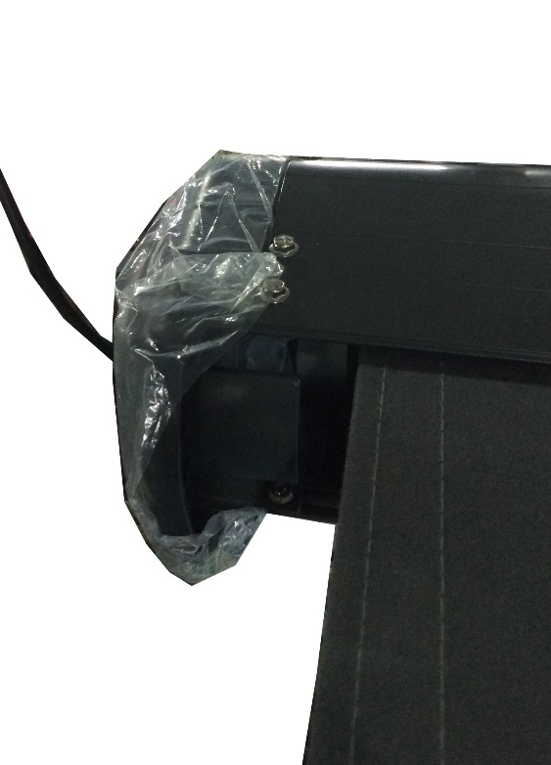
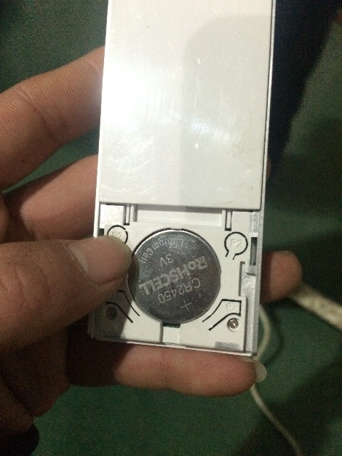
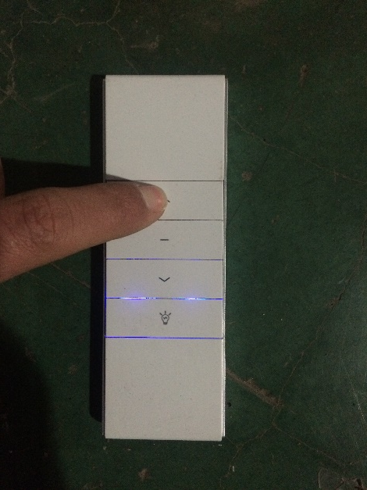
Fernbedienung einstellen: Motor mit Strom Anschluss, Signalton “Piep….”, Taste P2 zwei mal drücken, Signalton von Motor zwei mal “Piep….”.dann Taste Up ein mal drücken, länger Signalton „Piep…….“von Motor , Einstellung ist abgeschlossen.
Taste UP
TasteP2

